Slide 1
第4章 串-数组-广义表
4.3 串(含4.1、4.2、4.6)
4.4 数组
4.5 广义表

Slide 2
教学安排：
【教学重点】模式匹配，特殊矩阵
【教学难点】KMP算法，压缩存储
【课外作业】概念选择，算法设计
【上机实践】算法验证，算法设计

Slide 3
4.3 串
4.3.1 串的基本概念
4.3.2 串的抽象数据类型
4.3.3 串的存储结构
4.3.4 串的常用操作
4.3.5 串的应用实例(4.2，4.6)

Slide 4

4.3 串
4.3.1 串的基本概念
串或字符串：零个或多个字符构成的有限序列。
S="a₁a₂a₃…a_{n}"
S是串名，双引号是串的定界符，a_{i}(1≦i≦n) 代表单个字符。
串值：双引号内的字符序列（字母、数字或其它字符）。
串长：串的长度，串中包含的字符个数。
空串：长度为零，不包含任何字符，只有两个双引号""。
空格串：又称空白串，串中的所有字符均为空格。
注意：空串的长度为0，空格串的长度取决于空格个数。
两串相等：两个串的长度相等，且对应位置的字符相同。

Slide 5
4.3 串
4.3.1 串的基本概念
子串：串中多个连续字符组成的子序列。
主串：包含子串的串称为主串。
注意：空串是任意串的子串，任意串是其自身的子串。
子串序号：子串在主串中首次出现的、第一个字符的序号。序号从1开始，计算空格字符。
例如：A="This is a string"，B="is"，C="string"
A是主串，B和C是A的子串。子串B在主串A中出现两次，第一次出现的序号是3，第二次出现的序号为6。子串C在主串A中出现一次，序号为11。

Slide 6
4.3 串
4.3.1 串的基本概念
串与线性表：
相同之处：两者均为线性逻辑结构。
串的数据元素是单个字符，是内容受限的线性表。
差异之处：两者基本操作差别较大。
线性表以“单个数据元素”作为操作对象——插入元素、删除元素、查找元素、读取元素；而串以“串的整体”作为操作对象——求取子串、查找子串、插入子串、删除子串等。

Slide 7
4.3 串
4.3.2 串的抽象数据类型
ADT String
{ 数据对象：
数据关系：
基本操作：13个基本操作
} ADT String
其中5个基本操作构成最小操作子集，可以实现其他操作。
赋值：StrAssign (&T, chars)
求长：StrLength (S)
比较：StrCompare (S, T)
连接：Concat(&T,S1,S2)
求取子串：SubString(&Sub, S, pos, len)

Slide 8
4.3 串
4.3.3 串的存储结构
1、顺序存储结构
(1)静态顺序存储：用静态数组存放字符数据，一个数组元素存放一个字符。编译时确定数组的大小，程序运行时不能改变。
#define MAXLEN 255 //最大串长255
typedef struct
{ char ch[MAXLEN+1]; //下标为0的数组元素闲置不用
int length; //存放串长
}SString;
0 | 1 | 2 | 3 | 4 | 5 | 6 | 7 | … | 255
 | s | t | u | d | e | n | t | …

Slide 9
4.3 串
4.3.3 串的存储结构
（2）动态顺序存储：用动态数组存放字符数据，一个数组元素存放一个字符。程序运行时动态分配和释放存储空间。
typedef struct
{ char *ch; //字符指针变量，0号下标闲置不用
int length; //存放串长
}HString;
0 | 1 | 2 | 3 | 4 | 5 | 6 | 7 | … | 100
 | s | t | u | d | e | n | t | …

Slide 10
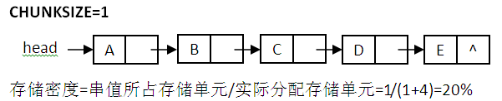
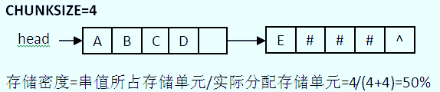
4.3 串
2、链块存储结构
一个结点只存放一个字符，则浪费存储空间。一个结点存放若干字符，尾结点可能需要填入特殊字符#（串结束标志），而且操作过程会变得复杂。例如，插入或删除操作，通常需要在块间移动字符。

Slide 11
4.3 串
data
next
data域存放字符数据， next域存放指针。
#define CHUNKSIZE 80 //用户定义的块大小
typedef struct Chunk
{ char ch[CHUNKSIZE];
struct Chunk *next;
}Chunk;
typedef struct
{ Chunk *head, *tail; //头指针和尾指针
int length; //串的当前长度
}LString;

Slide 12
4.3 串
4.3.4 串的常用操作
一、串的赋值
Status StrAssign(SString &T, char *chars)
{ // 字符串chars赋值给串T
if(T.length > MAXLEN) return ERROR;
for(int i=0; chars[i]; i++) //下标从1开始
T.ch[i+1]=chars[i];
T.length=i;
return OK;
}

Slide 13
4.3 串
4.3.4 串的常用操作
二、串的长度
int StrLength(SString T)
{ return T.length; }
三、串的比较
int StrCompare(SString S, SString T)
{ //若S>T，返回值>0； 若S<T，返回值<0；若S=T，返回值=0
for(int i=1; i<=S.length && i<=T.length; ++i)
if(S.ch[i] != T.ch[i]) return S.ch[i]-T.ch[i];
return S.length-T.length; //两串相等，长度相同
}

Slide 14
4.3 串
4.3.4 串的常用操作
四、串的连接
Status Concat(SString &T, SString S1, SString S2)
{ int i; // 用T返回S1和S2联接而成的新串
if(S1.length+S2.length > MAXLEN) return ERROR;
for(i=1; i<=S1.length; i++)
T.ch[i]=S1.ch[i];
for(i=1; i<=S2.length; i++)
T.ch[S1.length+i] = S2.ch[i];
T.length = S1.length+S2.length;
}

Slide 15
4.3 串
4.3.4 串的常用操作
五、求取子串
Status SubString(SString &Sub, SString S, int pos, int len)
{ // 返回主串S的子串Sub，Sub从第pos个字符起长度为len
if(pos<1 || pos>S.length || len<0 || len>S.length-pos+1)
return ERROR;
for(int i=1; i<=len; i++)
Sub.ch[i]=S.ch[pos+i-1];
Sub.length=len;
return OK;
}

Slide 16
4.3 串
4.3.5 串的模式匹配
确定子串在主串中的序号称为子串定位。子串定位又称模式匹配(Pattern Matching)或串匹配(String Matching)。
模式匹配的应用：事务处理，信息检索，文字编辑，语言翻译，网络搜索等。
(1)文本编辑：查找某个单词在文本中出现的位置，定位后光标移到该位置。
(2)网络搜索：输入单词或语句，查找并显示与之匹配的条目。
BF算法(重点)：经典算法，易于理解，一些场合得到应用。
KMP算法(了解)： BF算法的改进，执行速度加快。

Slide 17
4.3 串
一、模式匹配——BF算法(重点)
假定：
主串：S=“s₁s₂…s_{n}”，长度为n， 数组下标i
子串：T= “t₁t₂…t_{m}”， 长度为m，数组下标j
【BF算法思想】
从串S的第一个字符开始，逐个与串T中的字符比较，直到T的第m个字符为止；如果某个字符不相等，从串S的第二个字符开始，逐个与串T中的字符比较。如此继续 ，最后一次比较，从串S中的第(n-m+1)个字符开始，逐个与串T中的字符比较。
某趟比较结束，如果匹配，函数返回子串T在主串S中的位置序号。全部比较结束，如果不匹配，函数返回值0。

Slide 18


4.3 串
第一趟匹配：
第二趟匹配：
第三趟匹配：
第k趟匹配：

Slide 19


4.3 串
第一趟匹配：两个指针同步移动：i++；j++；逐个字符比较
i=3
j=3
第二趟匹配：两个指针同时回溯：i=i-j+2；j=1；(语句顺序)
i=2
j=1

Slide 20
4.3 串
第三趟匹配：两个下标起始位置：j=1，i=3
i=7
j=5
第四趟匹配：两个指针同时回溯：i=i-j+2；j=1；
i=4
j=1

Slide 21
4.3 串
第五趟匹配：两个下标起始位置：j=1，i=5
i=5
j=1
第六趟匹配：两个指针同时回溯：i=6；j=1；
i=11
j=6
匹配成功，返回T在S中出现的序号：i-T.length

Slide 22
4.3 串
【BF算法描述】静态顺序存储结构
int IndexBF(SString S,SString T, int pos)
{ // T非空,1≤pos≤StrLength(S)
int i=pos, j=1;
while(i<=S.length && j<=T.length )
if (S.ch[i] == T.ch[j]) { ++i; ++j;} //同步移动，逐个比较
else { i=i-j+2; j=1;} //指针回溯，重新开始
if(j>T.length) return i-T.length; //匹配成功
else return 0; //匹配失败
}

Slide 23
4.3 串
【算法要点】
(1)两个指针同步后移，逐个比较子串中的字符，每趟比较次数为1~m(子串长度)，至少1次，最多m次。
(2)两个指针一起回溯，主串下标：i=i-j+2，子串下标：j=1。两个赋值语句顺序不能互换。
【算法分析】
最好情况：每趟的第1次比较就不相等，每趟只比较1次，算法的平均时间复杂度为O(n+m)。
最坏情况：每趟均为最后一次比较不相等，每趟均需比较m次，算法的平均时间复杂度为O(n×m)。

Slide 24
4.3 串
二、模式匹配—— KMP算法(了解)
三人同时设计实现：D.E.Knuth，J.H.Morris， V.R.Pratt。
KMP算法是BF算法的改进。主串指针i不用回退，利用部分匹配结果，子串指针j的回退速度加快，提高算法的执行速度更快。在从外部设备输入的庞大数据时，一边读入，一边匹配，无需回退重读，处理起来非常方便。
KMP算法的时间复杂度：O(n+m)
BF算法最坏情况为O(n×m)，最好情况为O(n+m)，一般情况接近O(n+m)，因此至今仍然采用。

Slide 25
4.3 串
静态顺序存储：
int IndexKMP(SString S, SString T, int pos, int next[])
{ //T非空，1≤pos≤StrLength(S)
int i = pos, j = 1;
while (i <= S.length && j <= T.length )
if (j == 0 || S.ch[i] == T.ch[j])
{ ++i; ++j; } //指针同步移动， 逐个比较
else j = next[j]; //子串指针右移，next是数组
if (j > T.length) return i - T.length; // 匹配成功
else return 0; // 匹配失败
}

Slide 26
4.3 串
Next数组元素的取值：仅取决于子串本身，而与主串无关。
void getnext(SString T, int next[])
{ //求模式串T的next值并存入数组next
int i = 1, j = 0;
next[1] = 0;
while (i < T.length )
if (j == 0 || T.ch[i] == T.ch[j])
{ ++i; ++j; next[i] = j; }
else j = next[j];
}

Slide 27
4.3 串
4.3.6 串的应用实例——病毒感染检测
【案例分析】
研究者将人的DNA和病毒DNA均表示成由一些字母组成的字符串序列。
然后检测某种病毒DNA序列是否在患者的DNA序列中出现过，如果出现过，则此人感染了该病毒，否则没有感染。
例如，假设病毒的DNA序列为baa，患者1的DNA序列为 aaabbba，则感染，患者2的DNA序列为babbba，则未感染。
（注意，人的DNA序列为线性，病毒的DNA序列为环状)

Slide 28
4.3 串
4.3.6 串的应用实例——病毒感染检测
【案例分析】
  因为患者的DNA和病毒DNA均是由一些字母组成的字符串序列，要检测某种病毒DNA序列是否在患者的DNA序列中出现过，实际上就是字符串的模式匹配问题。
  可以利用BF算法，也可以利用更高效的KMP算法。
  由于病毒的DNA序列是环状的。这样需要对传统的BF算法或KMP算法进行改进。

Slide 29

4.4 数组
4.4.1 数组的类型定义
4.4.2 数组的机内表示
4.4.3 矩阵的压缩存储

Slide 30
4.4 数组
4.4.1 数组的类型定义
n个类型相同的数据元素构成的有限序列，该序列必须存储在地址连续的存储单元——顺序存储结构。
数组特点：
(1) 所有数组元素的数据类型相同。
(2) 顺序存储，随机存取，给定下标，直接访问数组元素。
(3) 一旦定义，长度不变，只存取和修改数组元素，一般不做插入或删除操作。
一维数组，1个下标，1个约束关系；二维数组，2个下标，2个约束关系；n维数组，n个下标，n个约束关系。

Slide 31
4.4 数组
抽象数据类型定义：
ADT Array
{ 数据对象：j_{i}= 0,1,…,b_{i}-1 , 1,2, …,n; n为维数，b_{i}是第i维长度
D = { a_{j1j2…jn} | a_{j1j2…jn}∈ElemSet }
数据关系：R = {R₁, R₂, …, R_{n}} //n维数组，n个约束
基本操作：4个基本操作
InitArray(&A, n, bound1, …, boundn) //构造数组
DestroyArray(&A) //销毁数组
Value(A, &e, index1, …, indexn) //读元素值
Assign(A, &e, index1, …, indexn) //元素赋值
} ADT Array

Slide 32
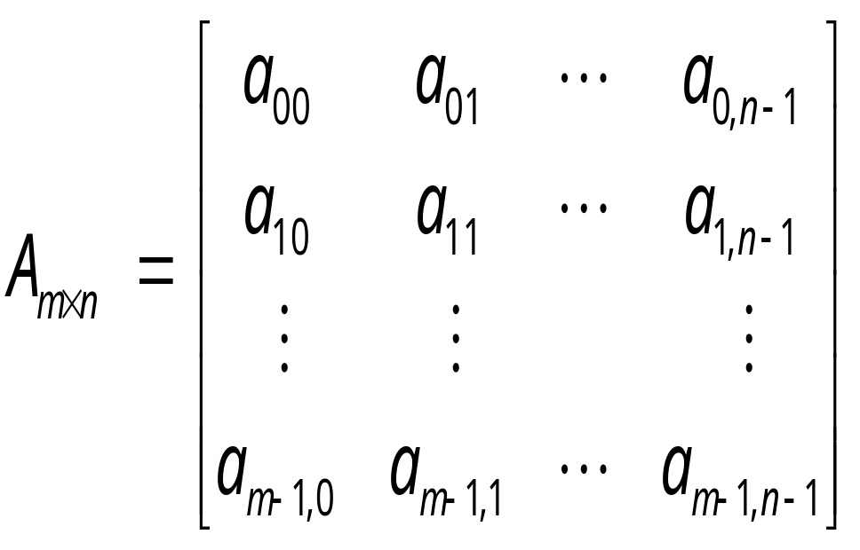
4.4 数组
假设二维数组A[m][n]=(a_{ij})_{m×n} ，此处下标从0开始：
一维数组可以看成是一个线性表，二维数组可以看成是线性表的线性表，每行或每列一个数据元素。
A=(α₀，α₁，…，α_{p}) (p=m-1或p=n-1)
其中，α_{i} 为一行或一列。

Slide 33
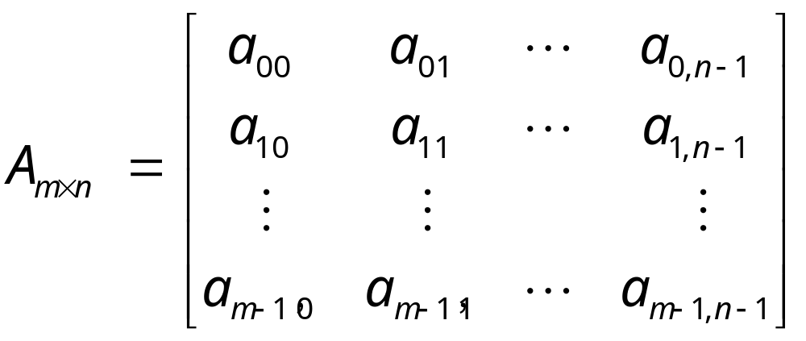

4.4 数组
m行，m个数据元素：α_{i} =(a_{i0} ，a_{i1} ，…，a_{i,n-1}) ， 0≦i≦m-1
n 列，n个数据元素：α_{j} =(a_{0j} ，a_{1j} ，…，a_{m-1j}) ， 0≦j≦n-1

Slide 34

4.4 数组
4.4.2 数组的机内表示
数组多为读取和赋值操作，因此采用顺序存储结构。
（1）按行顺序存储：按行次序，存储所有数据元素。
C/C++、Java、PASCAL语言按行优先顺序存储。
a₀₀
a₀₁
…
a₁₀
…
a_{m-1,n-1}

Slide 35
4.4 数组
4.4.2 数组的机内表示
（2）按列顺序存储：按列次序，依次存储所有数据元素。
FORTRAN语言按列优先顺序存储。
a₀₀
a₁₀
…
a₀₁
…
a_{m-1,n-1}

Slide 36
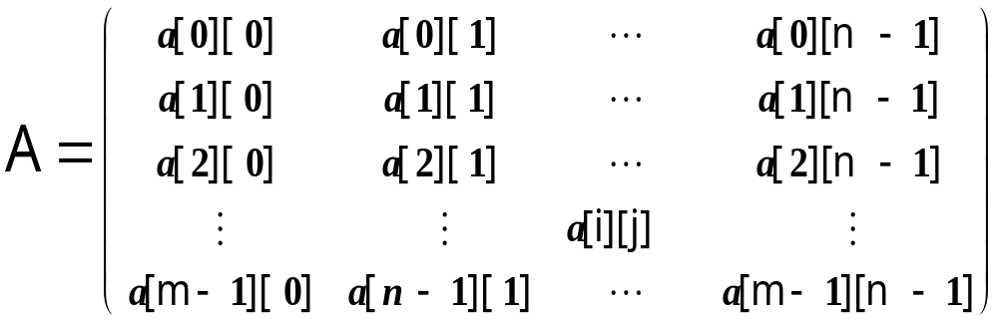
4.4 数组
二维数组A[0..m-1][0..n-1]，每个元素占L个存储单元。
A[0][0]存储地址：LOC(0,0)=A， A[i][j]存储地址：
按行优先顺序存储：LOC(i,j)=LOC(0,0)+(n×i+j)×L
按列优先顺序存储：LOC(i,j)=LOC(0,0)+(m×j+i)×L
注意：数组下标的起始编号！

Slide 37
4.4 数组
4.4.3 矩阵的压缩存储
数据压缩的基本概念：
数据压缩的用途——节约存储空间，提高网络传输效率。
数据压缩技术的重要技术指标：
⑴ 压缩比率：压缩比率是压缩前后的数据大小之比，无损压缩比率可以达到8:1，有损压缩比率可以达到400:1。
⑵ 解压质量：无损压缩要求完整恢复原始数据，精确还原；有损压缩不需精确还原，只需评价数据失真情况。
⑶ 处理速度：包括压缩和解压速度，速度越快越好。

Slide 38
4.4 数组
4.4.3 矩阵的压缩存储（二维数组的压缩存储）
1. 什么是矩阵的压缩存储？
多个取值相同的数组元素，只分配一个元素的存储空间，取值为0的元素，不占存储空间。
2. 什么样的矩阵能够压缩？
非零元素或零元素按照某种规律分布，如对称矩阵、三角矩阵、对角矩阵、稀疏矩阵等。
3. 什么是稀疏矩阵？
矩阵中非零元素的个数较少，一般认为小于5%。

Slide 39
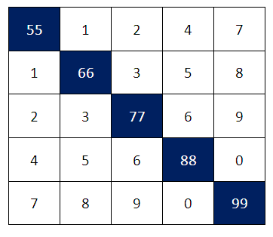
4.4 数组
1、对称矩阵
n阶方阵关于主对角线对称，元素之间满足关系：
A[n][n]=(a_{ij})_{n×n} a_{ij}=a_{ji} (1≦i,j≦n且i≠j ，下标从1开始)
只存储下三角元素和主对角线上的元素，第1行存储1个元素，第2行存储2个元素，…，第n行存储n个元素。存储元素个数：
1+2+…+n-1+n=(n+1)n/2

Slide 40
4.4 数组
n×n个数组元素，压缩到n(n+1)/2，存储到一维数组，节约将近一半存储空间。
一维数组S的下标： k=存储元素个数-1
S下标编号 | 0 | 1 | 2 | 3 | 4 | 5 | … | k | … | n(n+1)/2-1
A下标编号 | a₁₁ | a₂₁ | a₂₂ | a₃₁ | a₃₂ | a₃₃ | … | a_{ij} | … | a_{nn}
按行顺序存储，矩阵A的下标从1开始，一维数组S的下标从0开始。先计算存储元素个数，减去1就是数组S的下标k。

Slide 41
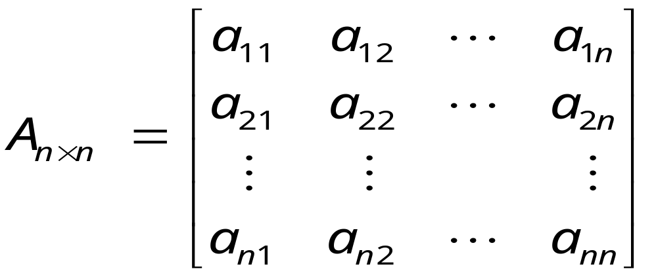
4.4 数组
数组A下标从1开始，数组S下标从0开始(教材) ：
a_{ij}
若i≧j： k=(存储元素个数-1)=i×(i-1)/2+j-1
a_{ij}在下三角矩阵中，保存到数组S。前面(i-1)行元素个数：
1+2+…+(i-1)=i×(i-1)/2，第i行元素个数为j。
若i<j： k=(存储元素个数-1)=j×(j-1)/2+i-1
a_{ij}在上三角矩阵中，a_{ij}=a_{ji}，交换i与j，得到换算公式。

Slide 42
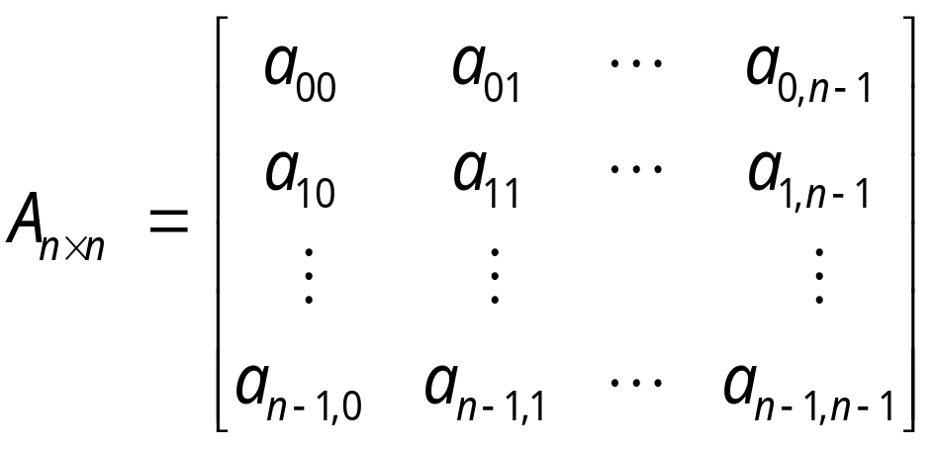
4.4 数组
矩阵A下标从0开始（参考） ：
a_{ij}
若i≧j： k=(存储元素个数-1)=i×(i+1)/2+j
a_{ij}在下三角矩阵中，保存到数组S。前面i行的元素个数：
1+2+…+i=i×(i+1)/2，第i+1行元素个数为j+1。
若i<j： k=j×(j+1)/2+i
a_{ij}在上三角矩阵中，交换i与j的位置，得到计算公式。

Slide 43
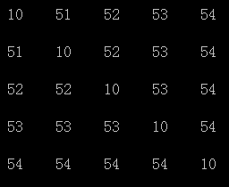

4.4 数组
课堂演示实例：
对称矩阵A[5][5]如右图所示。将A压缩存储到一维数组S，再解压到B[5][5]，并输出二维数组B的所有元素。
数组S

Slide 44
4.4 数组
矩阵A压缩到一维数组S：
void Compress(int n)
{ int i, j, k=0;
for(i=0; i<n; i++)
for(j=0; j<=i; j++)
S[k++]=A[i][j];
}
一维数组S解压到矩阵B：
void Extract(int n)
{ int i, j, k=0;
for(i=0; i<n; i++)
for(j=0; j<=i; j++)
B[i][j]=B[j][i]=S[k++];
}

Slide 45
4.4 数组
二、 三角矩阵
下三角矩阵：主对角线右上方的元素均为常数C或0。
上三角矩阵：主对角线左下方的元素均为常数C或0。
三角矩阵可以压缩存储到一维数组S[0.. n(n+1)/2]，最后一个元素S[n(n+1)/2]存放常数C或0。
a₁₁ c … c
a₁₁ a₁₂ … a_{1n}
a₂₁ a₂₂ … c
c a₂₂ … a_{2n}
… … …
… … …
a_{n1} a_{n2} … a_{nn}
c c … a_{nn}
下三角矩阵
上三角矩阵

Slide 46
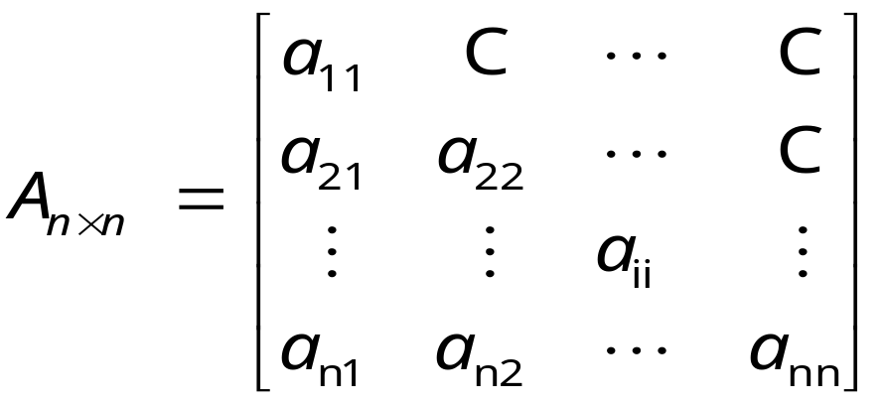
4.4 数组
（1）下三角矩阵的压缩存储：
k=i×(i-1)/2+j-1 i≥j 存储下三角元素
k=n×(n+1)/2 i<j 存储常数C
数组S下标 | 0 | 1 | 2 | 3 | 4 | 5 | … | k | … | n(n+1)/2
数组A下标 | a₁₁ | a₂₁ | a₂₂ | a₃₁ | a₃₂ | a₃₃ | … | a_{ij} | … | C
再次提醒：数组A下标从1开始，数组S下标从0开始。

Slide 47
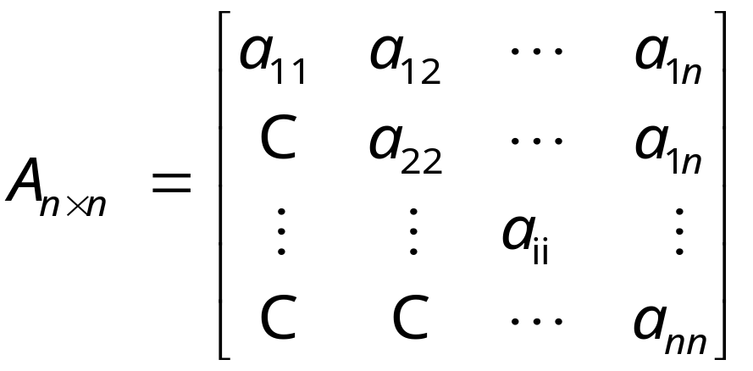
4.4 数组
（2）上三角矩阵的压缩存储：
a_{ij}
上三角元素个数：i≤j
按行顺序存储，前面(i-1)行元素个数：
n + (n-1) + (n-2) + … (n-i+2) =(2n-i+2)(i-1)/2
第i行有(i-1)个常数C，元素个数：(j-i+1)
k=(元素个数-1)=(2n-i+2)(i-1)/2+(j-i)

Slide 48

4.4 数组
k= (i-1)(2n-i+2)/2+(j-i) i≤j 存储上三角元素
k=n×(n+1)/2 i>j 存储常数C
数组S下标 | 0 | 1 | … | n-1 | n | n+1 | … | k | … | n(n+1)/2
数组A下标 | a₁₁ | a₁₂ | … | a_{1n} | a₂₂ | a₂₃ | … | a_{ij} | … | C

Slide 49
4.4 数组
三、对角矩阵（了解）
矩阵中，除了主对角线和主对角线上方或下方若干条对角线上的元素之外，其余元素皆为零。所有的非零元素集中在以主对角线为了中心的带状区域。
a₁₁ a₁₂ 0 …. 0
a₂₁ a₂₂ a₂₃ 0 …. 0
0 a₃₂ a₃₃ a₃₄ 0 …. 0
A=
… … … ….
0 …. 0 a_{n-1 n-2} a_{n-1 n-1} a_{n-1 n}
0 …. 0 … 0 a_{n n-1} a_{n n}

Slide 50
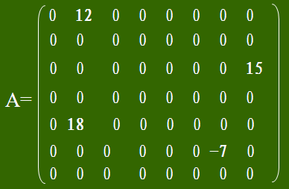
4.4 数组
稀疏矩阵（了解）
如果非0元素个数小于5%，则为稀疏矩阵。在压缩存储时，只需存储非0元素。存储非0元素的行下标、列下标、元素值。用三元组(i, j, a_{ij})唯一确定稀疏矩阵的一个非零元素。
稀疏矩阵A的三元组线性表如下：
  ( (1,2,12), (3,8,15),
  (5,2,18), (6,7,-7), )

Slide 51
4.5 广义表
4.5.1 广义表的定义(一般掌握)
4.5.2 广义表的存储结构(一般了解)

Slide 52
4.5 广义表
4.5.1 广义表的定义(一般掌握)
线性表中的数据元素类型相同，且为单个元素，其结构不可再分，假如数据元素可以是一个子表，就得到广义表。
广义表是n个元素组成的有限序列，是线性表的推广，记作：
LS =(a₁, a₂ ,…, a_{n}) (n ≧0)
LS是广义表名字，n是广义表长度，a_{i}是单个元素或子表。小写字母表示单个元素(原子)，大写字母表示子表。
  n=0，广义表为空表；若广义表非空，第1个元素a₁为表头(Head)，其余元素构成表尾(Tail)。

Slide 53
4.5 广义表
广义表的抽象数据类型：
ADT GList
{ 数据对象：D={ e_{i} | e_{i}∈AtomSet或e_{i}∈Glist }
数据关系：R1={ <e_{i-1},e_{i}> | e_{i-1}, e_{i}∈D，2≤i≤n }
基本操作：12个基本操作
} ADT GList
操作举例：
创建空表： InitGList( &L )
求取表头： GetHead( L )
求取表尾： GetTail( L )

Slide 54
4.5 广义表
广义表举例：
编号 | 广义表 | 解释 | 表长 | 表深
1 | A=() | 空表 | 0 | 0
2 | B=(e) | 一个原子，表头为e，表尾为空表 | 1 | 1
3 | C=(a, (b,c,d) ) | 表头是原子a，表尾是子表（(b,c,d) ） | 2 | 2
4 | D=(A, B, C) | 展开D=( ( ), (e), (a, (b,c,d) ) ) | 3 | 3
5 | E=(a,E) | 展开E=(a,(a,(a,…) ) )，无限递归 | 2 | ∞
6 | F=(( )) | 与A不同，表头和表尾均为空表 | 1 | 2

Slide 55
4.5 广义表
若广义表非空，表头和表尾唯一确定一个广义表。
求取表头GetHead(L)：非空广义表的第一个元素，原子或子表。
求取表尾GetTail(L)：表头之外的其它元素，必定是一个子表。
A=()： 空表，不可分解。
B=(e)： GetHead(G)=e，GetTail(B)=()
C=(a, (b,c,d) )： GetHead(C)=a，GetTail(C)=( (b,c,d))
D=(A, B, C)： GetHead(D)=A，GetTail(D)=(B,C)
E=(a,E)： GetHead(E)=a， GetTail(E)=(E)
F=(( ))： GetHead(F)=()， GetTail(F)=()

Slide 56
4.5 广义表
关于广义表的几点结论：
(1) 广义表的元素或者是原子(单个元素)，或者是子表，子表中的元素又可以是子表，广义表是一个多层次的结构。
例如：D=(A, B, C) = ( ( ), (e), (a, (b,c,d) ) )
(2) 一个广义表可以引用其它广义表，或被其它广义表引用。
例如，广义表D引用广义表A、B、C，不必列出取值。

Slide 57
4.5 广义表
(3) 广义表可以是一个递归表。例如，E=(a,E)。
(4) 一个广义表可以分解为表头和表尾。非空广义表的表头可以是原子或子表， 而表尾必定是子表。
(5) 一个广义表所包含的元素个数称为表的长度(包括原子和子表)。广义表中括号的最大层数称为表深度。例如：
B=(e) 长度1，深度1
C=(a, (b,c,d) ) 长度2，深度2
D=(A, B, C) 长度3，深度3（展开）

Slide 58
4.5 广义表
广义表的基本特点：
有次序：一个直接前驱和一个直接后继。
有长度：表中元素个数。
有深度：表中括号的重数。
可递归：自己可以作为自己的子表。
可共享：可以为其他广义表所共享。

Slide 59
4.5 广义表
4.5.2 广义表的存储结构(一般了解)
根据广义表的元素结构，通常采用链式存储结构，每个元素用一个结点表示。两类结点：
表结点：
标志tag=1
表头指针hp
表尾指针tp
原子结点：
标志tag=0
原子结点取值
带有绿色背景区域，采用共用体存放，根据标志域的取值，存放不同的内容。

Slide 60
4.5 广义表
4.5.2 广义表的存储结构(一般了解)
表结点：
标志tag=1
表头指针hp
表尾指针tp
原子结点：
标志tag=0
原子结点取值
存储结构：
typedef struct GLNode
{ int tag ; // 标志域，tag=1，表结点; tag=0，原子结点
union //共用体， atom和ptr两个成员共用
{ AtomType atom; //原子取值，用户定义AtomType
struct
{ struct GLNode *hp , *tp ; } ptr ;
}Gdata ;
} GLNode, *GList;

Slide 61
4.5 广义表
4.5.2 广义表的存储结构(一般了解)
表头指针hp的指向——空表，表结点，原子结点
表头指针 hp指向广义表的表头结点。若广义表为空，表头指针hp为空；否则，hp指向原子结点，或指向表结点。
表尾指针tp的指向——空表，表结点
表尾指针tp指向广义表的表尾，若表尾为空，指针为空；否则必然指向表结点，而不能指向原子结点。
根据存储结构，可以求取广义表的长度、深度、表头、表尾。

Slide 62
4.5 广义表
广义表的链式存储结构举例：
A=()
B=(e) 指针B为指向表结点的指针
GLNode, *a,*B,*C,*D,*E;
E=(a, E)
C=(a, (b, c, d) )
A=NULL
B
1 ∧
0 e
E
1
1 ∧
0 a
C
1
1 ∧
0 a
1
1
1 ∧
0 b
0 c
0 d

Slide 63
4.5 广义表
D=(A, B, C)
A=()
B=(e)
C=(a, (b, c, d) )
B
1 ∧
0 e
C
1
1 ∧
0 a
1
1
1 ∧
0 b
0 c
0 d
D
1 ∧
1
1 ∧

Slide 64
本章作业
1、选择题
（1）——（15）
3、算法设计
（3）

Slide 65
习题解答
1、选择题
（1）串是一种特殊的线性表，其特殊性体现在（ ）。
A．可以顺序存储 B．数据元素只能是一个字符
C．可以链式存储 D．数据元素可以是多个字符
（2）下面关于串的的叙述中，不正确的是（ ）。
A．串是字符的有限序列 B．空串是由空格构成的串
C．模式匹配是串的一种重要运算
D．串既可以采用顺序存储，也可以采用链式存储

Slide 66
（5）串的长度是指（ ）。
A．串中所含不同字母的个数 B．串中所含字符的个数
C．串中所含不同字符的个数 D．串中非空格字符的个数
（6）假设以行序存储二维数组A=array[1..100,1..100]，设每个数据元素占2个存储单元，基地址为10，则LOC[5,5]=（ ）。
A．808 B．818
C．1010 D．1020
（7）设有数组A[i,j]，数组每个元素长度为3字节，i的值为1到8，j的值为1到10，数组从内存首地址BA开始顺序存放，当用以列为主存放时，元素A[5,8]的存储首地址为（ ）。
A．BA+141 B．BA+180 C．BA+222 D．BA+225
假设按行顺序存储？

Slide 67
（8）设有一个10阶的对称矩阵A，采用压缩存储方式，以行序为主存储，a₁₁为第一元素，其存储地址为1，每个元素占一个地址空间，则a₈₅的地址为（ ）。假设按列序存储？
A．13 B．32 C．33 D．40
（9）若对n阶对称矩阵A以行序方式将其下三角形的元素(包括主对角线上所有元素)依次存放于一维数组B[1..(n(n+1))/2]中，则在B中确定a_{ij}（i<j）的位置k的关系为（ ）。
A．i*(i-1)/2+j B．j*(j-1)/2+i C．i*(i+1)/2+j D．j*(j+1)/2+I
注意：数组A下标从1开始，一维数组下标从1开始，k=存储元素个数，教材公式加1。 a_{ij}（i<j），确定上三角中的元素。
下三角： i*(i-1)/2+j ，交换下标得到上三角元素下标： j*(j-1)/2+I
或者，按列计算元素个数。

Slide 68
（10）二维数组A的每个元素是由10个字符组成的串，其行下标i=0,1,…,8,列下标j=1,2,…,10。若A按行存储，元素A[8,5]的起始地址与当A按列先存储时的元素（ ）的起始地址相同。设每个字符占一个字节。8×10+5=9×9+4，i=3（第3行4个元素）
A．A[8,5] B．A[3,10] C. A[5,8] D．A[0,9]
（11）设二维数组A[1.. m，1.. n](即m行n列)按行存储在数组B[1.. m*n]中，则二维数组元素A[i,j]在一维数组B中的下标为( )。
A．(i-1)*n+j B．(i-1)*n+j-1 C．i*(j-1) D．j*m+i-1
注意：一维数组下标从1开始，k=存储元素个数
（12）数组A[0..4, -1..-3, 5..7]中含有元素的个数（ ）。
A．55 B．45 C．36 D．16

Slide 69
（13）广义表A=(a,b,(c,d),(e,(f,g)))，则Head(Tail(Head(Tail(Tail(A)))))的值为（ ）。
A．(g) B．(d) C．c D．d
Tail(Tail(A))=((c,d),(e,(f,g)))
Head(Tail(Tail(A)))=(c,d)
Tail(Head(Tail(Tail(A)))) =(d)
Head(Tail(Head(Tail(Tail(A)))))=d
（14）广义表((a,b,c,d))的表头是（ ），表尾是（ ）。
A．a B．( ) C．(a,b,c,d) D．(b,c,d)
（15）设广义表L=((a,b,c))，则L的长度和深度分别为（ ）。
A．1和1 B．1和3 C．1和2 D．2和3

Slide 70
习题讲解
2、应用题（4）
L=(apple,(orange,(strawberry,(banana)),peach),pear)
L1 =T(L)=((orange,(strawberry,(banana)),peach),pear)
L2=H(L1)=(orange,(strawberry,(banana)),peach)
L3=T(L2)=((strawberry,(banana)),peach)
L4=H(L3)=(strawberry,(banana))
L5=T(L4)=((banana))
L6=H(L5)=(banana)
L7=H(L6)=banana
H( H(T(H(T(H(T(L)))))))

